Slide 1
Sut i arddangos data yn PowerPoint

Slide 2
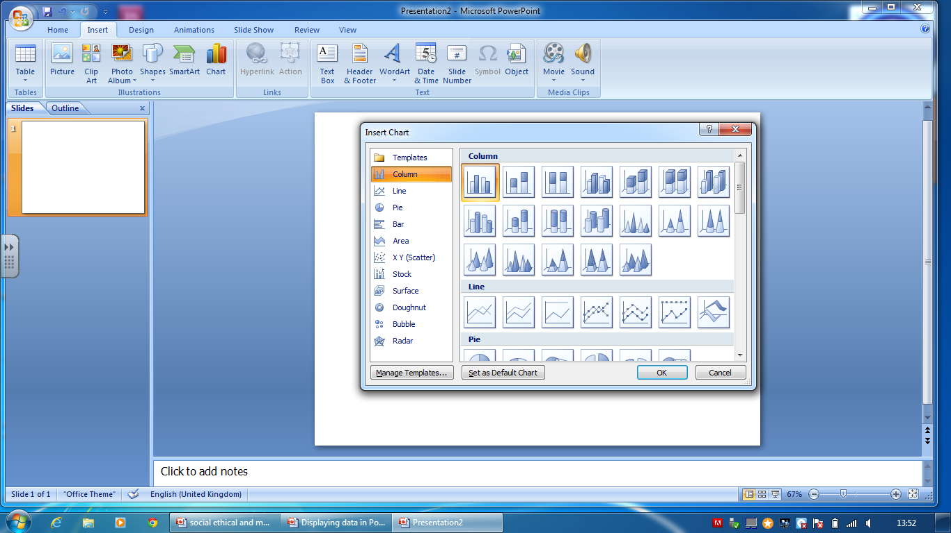
Arddangos data yn PowerPoint
I greu siartiau yn PowerPoint (PPT), yn gyntaf cliciwch Mewnosod ac wedyn siart. Bydd ffenestr yn ymddangos i ddangos y siartiau sydd ar gael.
Ar gyfer yr ymarfer hwn, sgroliwch i lawr i ddewis y siart cylch a chlicio Iawn. Nawr bydd Microsoft Excel yn agor.

Slide 3
Arddangos data yn PowerPoint
I newid y data yn y siart cylch, rhaid i chi newid y data yn Excel. Gallwch chi ychwanegu rhagor o adrannau neu eu tynnu nhw drwy olygu'r tabl.

Slide 4
Arddangos data yn PowerPoint
Dwbl-gliciwch mewn maes a theipio'r enw a'r gwerth priodol. Ar ôl i chi orffen, cliciwch i gau Excel.
Nawr, gallwch chi orffen y siart gyda mwy o olygu.

Slide 5
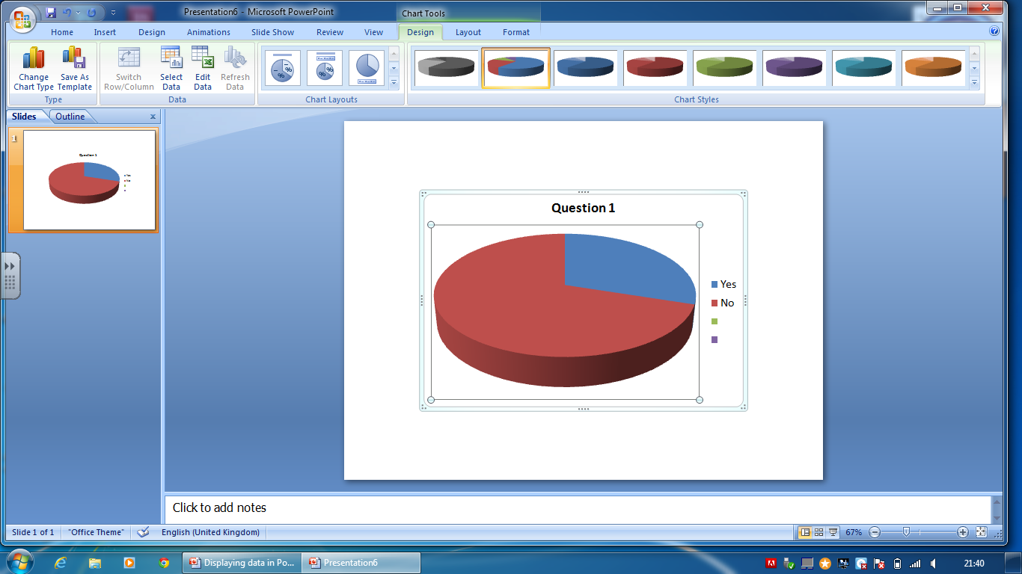
Arddangos data yn PowerPoint
I newid fformat y siart, dwbl-gliciwch y siart yn y gornel dde isaf. Bydd hyn yn newid bar y ddewislen. Cliciwch fel sydd wedi'i ddangos i roi'r canrannau i mewn a newid safle'r teitl.

Slide 6
Arddangos data yn PowerPoint
Os oes angen i chi addasu'r siart, dwbl-gliciwch fel o'r blaen a chlicio Golygu Data yn y ddewislen. Bydd hyn yn dangos y daenlen wreiddiol.
Yn olaf i newid maint y siart, cliciwch a llusgwch y blwch glas.

